Slide 1
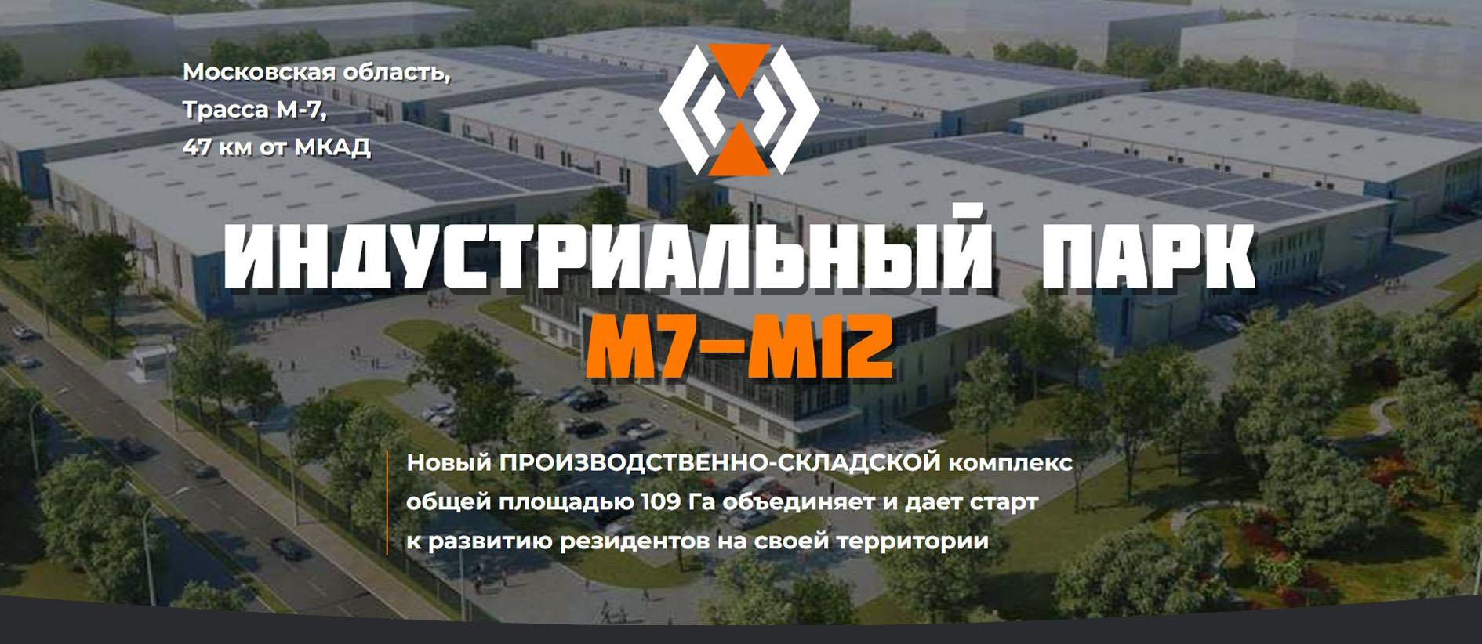

Slide 2
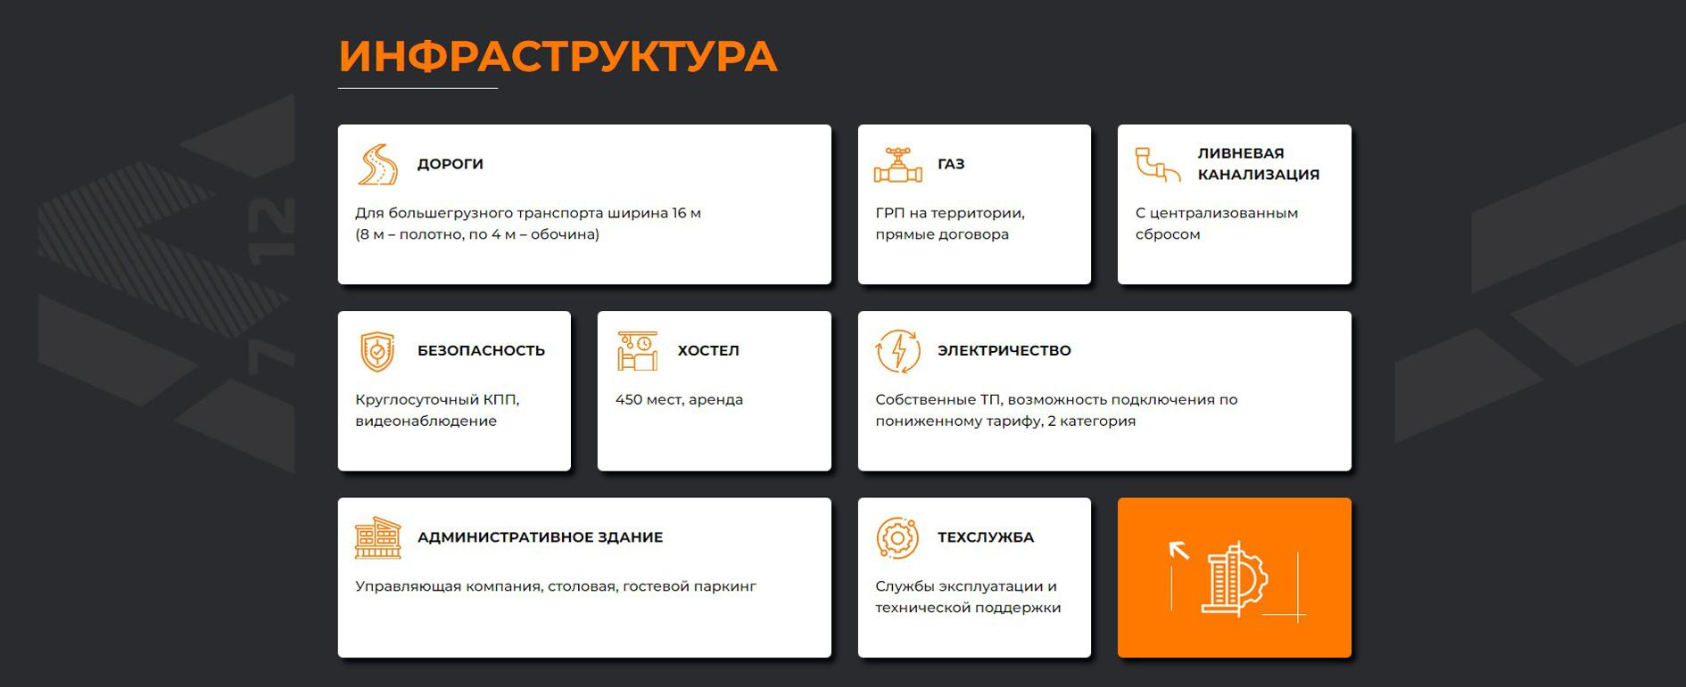

Slide 3
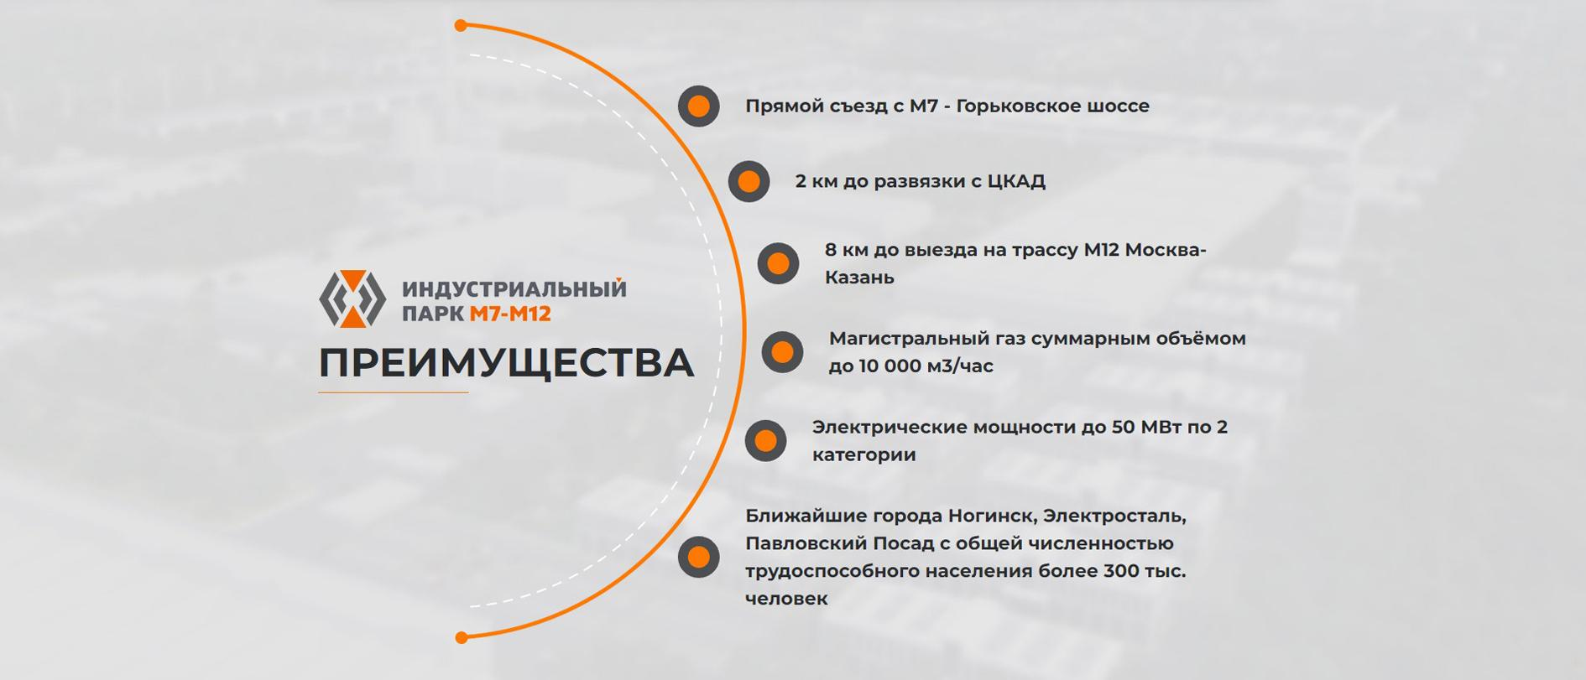

Slide 4
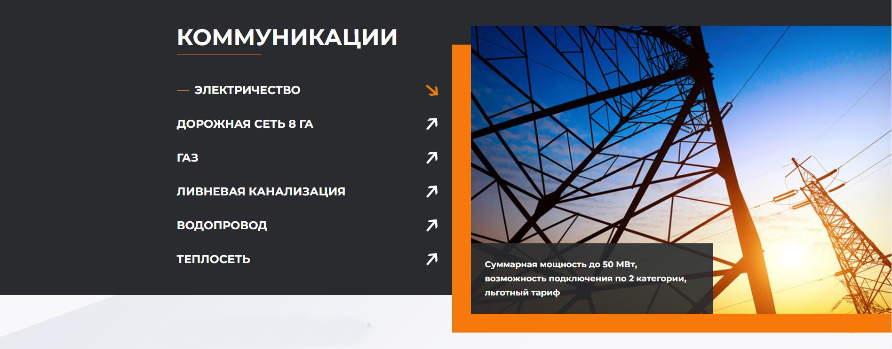

Slide 5
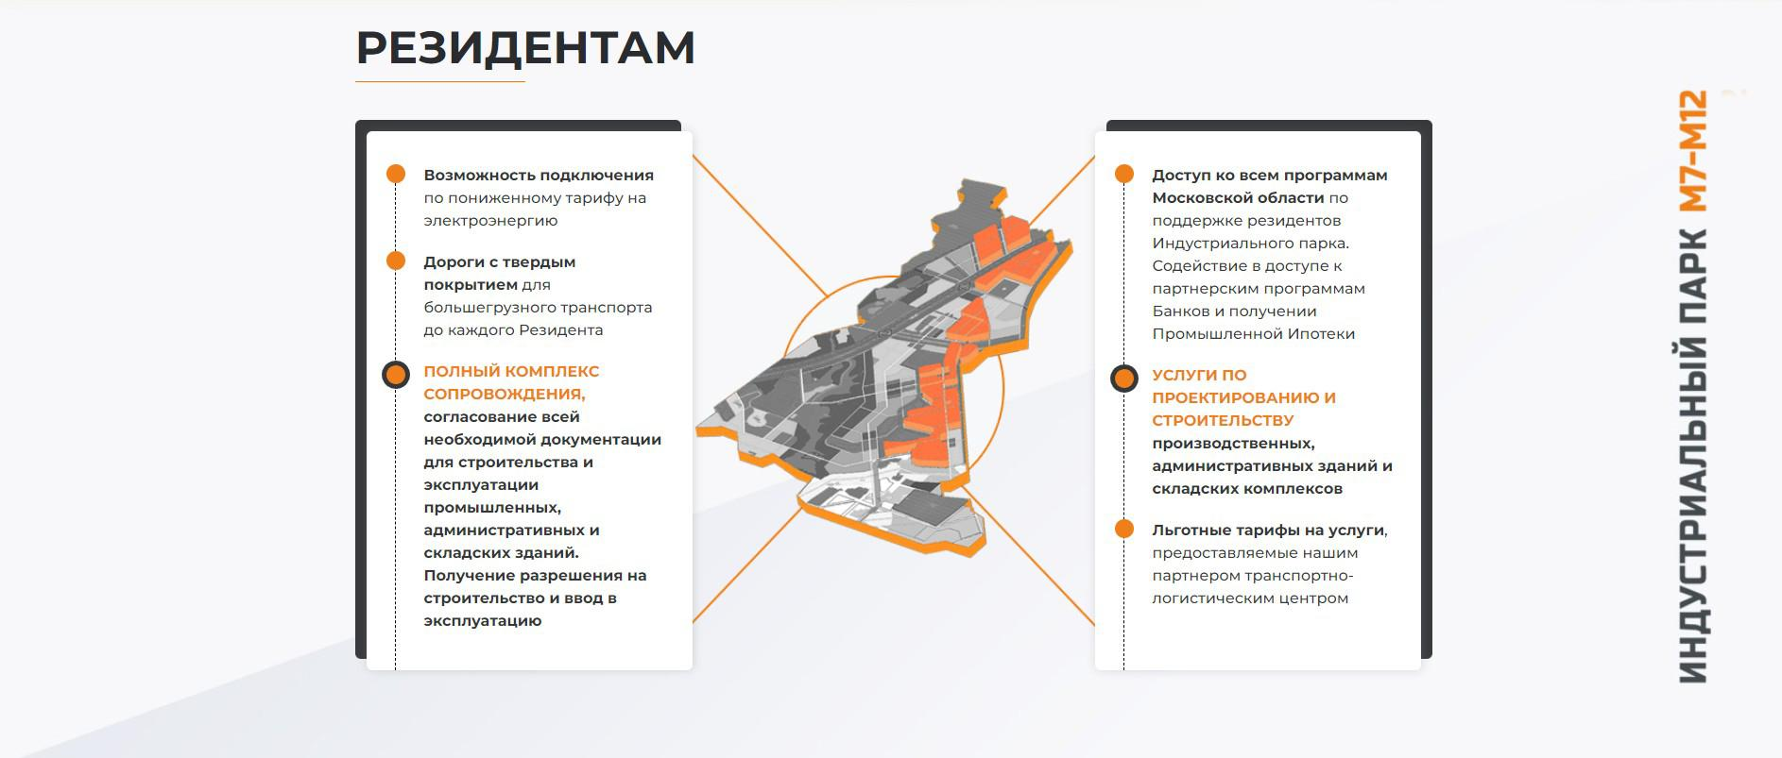

Slide 6
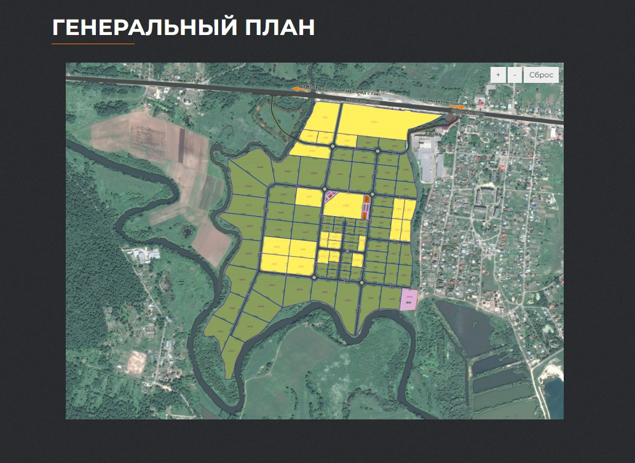

Slide 7
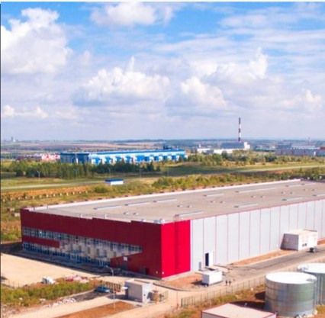
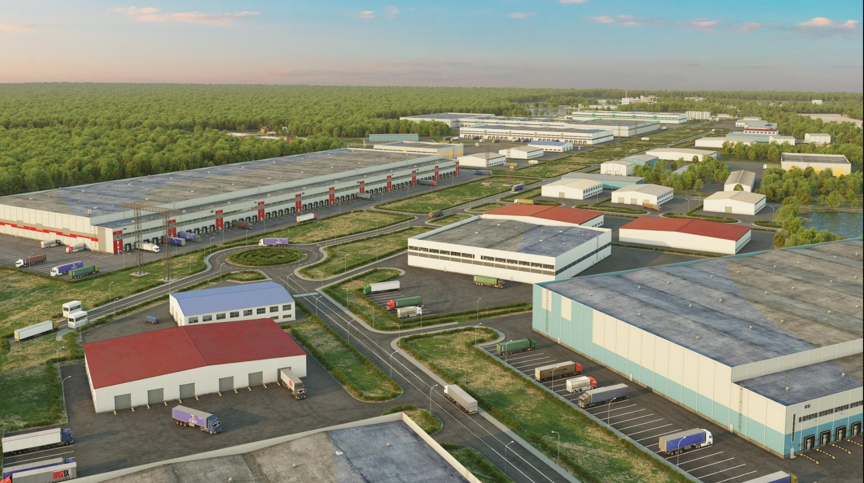
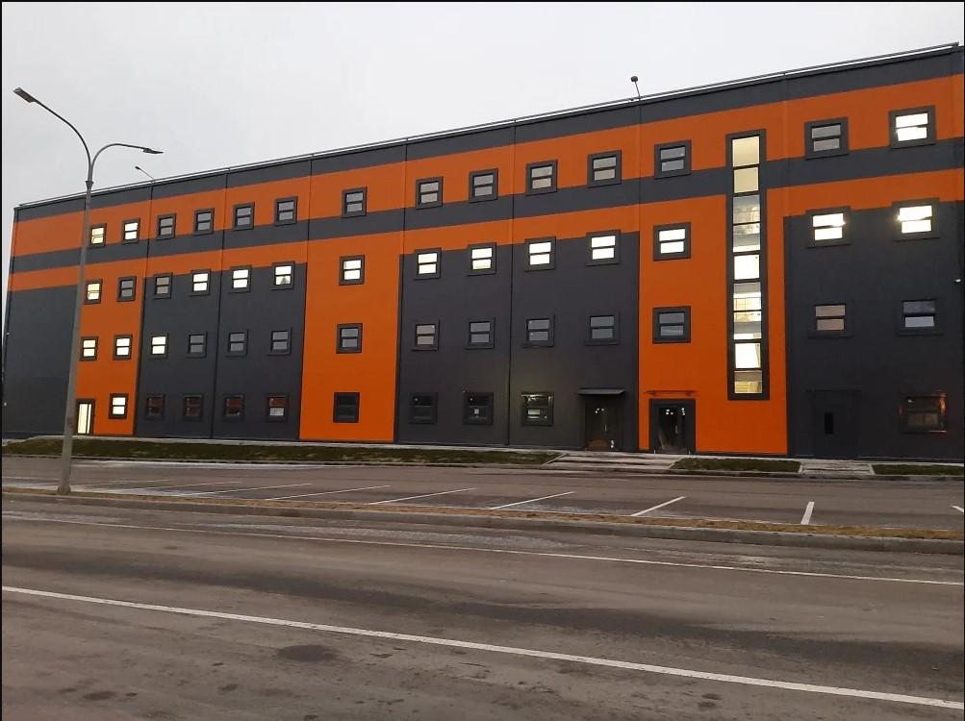
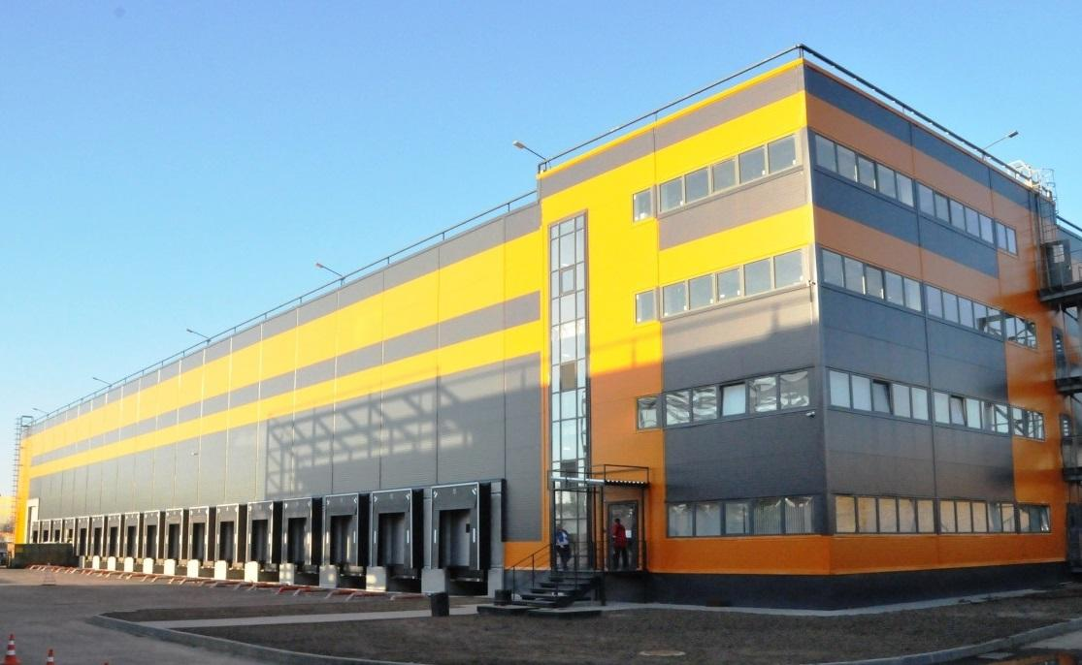
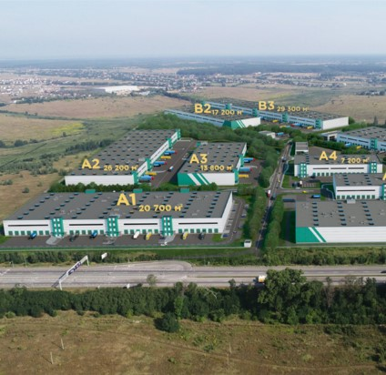
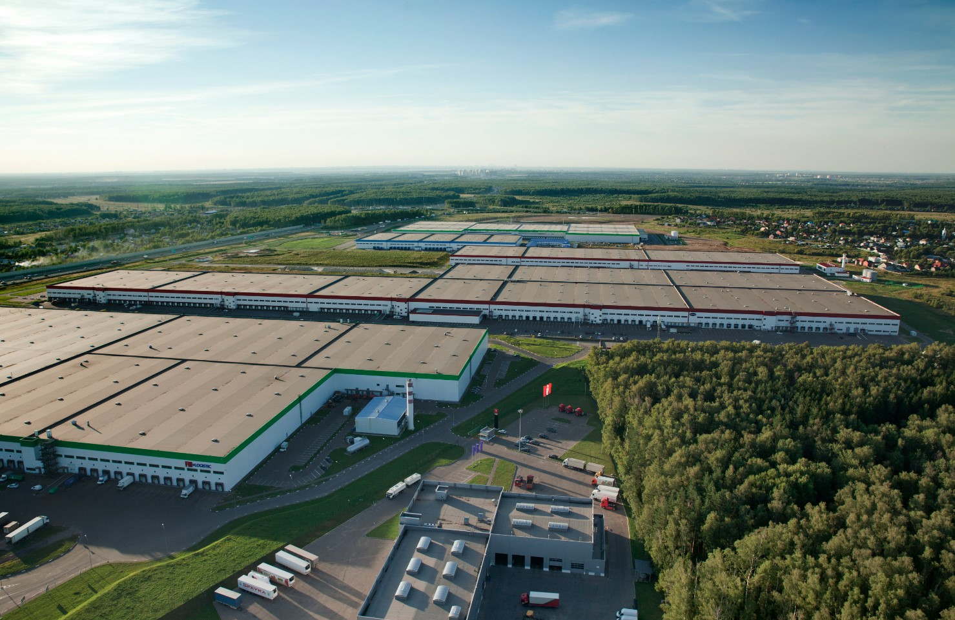
ПРОЕКТЫ КОММЕРЧЕСКОЙ НЕДВИЖИМОСТИ ДЛЯ ПРОМЫШЛЕННОГО НАЗНАЧЕНИЯ

Slide 8
Индустриальный парк М7-М12 это:
Более 85 выделенных участков
    Строительство коммерческой недвижимости
    Создание промышленного производства
    Организация складских комплексов и логистических центров
Площадь земель 109 гектаров
Полное технологическое оснащение и подключение к коммуникациям
Дороги для большегрузного транспорта
Инфраструктура для создания мощного промышленного центра в Богородском округе Московской области

Slide 9
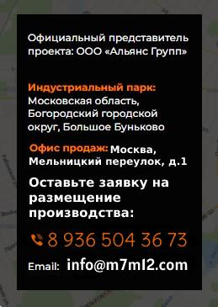
МИХАИЛ КРИЦКОВ
Менеджер отдела продаж:
ПН-ПТ: 10:00-19:00
e-mail: kmu@m7m12.com
What’s app: 8 936 504 36 73

